Slide 1
李政道先生和BEPCII
陈和生
中国科学院高能物理研究所

Slide 2
李政道先生是世界著名的物理学家，为20世纪物理学的发展做出了重大贡献。作为炎黄子孙，李政道先生为我国高能物理事业的发展和人才培养呕心沥血，也做出了重大的贡献。
在李先生九十五华诞之际，我们想借此机会回顾我经历的李先生关心、支持和帮助BEPCII和大亚湾中微子实验的历史足迹。

Slide 3
北京正负电子对撞机的建设
北京正负电子对撞机的建设使中国有了自己的高能物理实验基地。没有李先生的远见卓识和不懈努力，就不会有北京正负电子对撞机的建设和成功。从它的物理目标的选择到加速器方案的确定，从工程设计到关键设备在美国订货，从人才培养到工程管理，从物理研究到国际合作，都凝聚着李先生最多的心血。
北京正负电子对撞机的成功建设和丰硕成果使中国在世界高能物理实验研究领域占据了一席之地，开创了中国大科学装置建设的时代。。

Slide 4
BEPC/BES/BSRF升级项目
BEPC/ BES的成功是中国高能物理研究的里程碑。中国物理界对BEPC/BES的发展寄予厚望。为了改进其性能，在李政道先生的推动下，1993年5月中国科学院批准了BEPC/BES/BSRF升级改进项目，以改进其性能，获得更多的物理结果，预算为3500万元。升级项目主要包括：
直线加速器将电子和正电子的束能量提高到1.55GeV（J/ψ全能量）；
储存环的亮度增加1倍；
BES探测器升级（BES II），用新的主漂移室MDC II替代老化的MDC。

Slide 5
BEPC/BES/BSRF升级项目延误
1995年夏BEPC停止运行，开始进行升级改造。但是由于以下困难，这个项目严重延误：
由于速调管性能不稳定，直线加速器束流能量未能达到1.55GeV；
储存环的亮度没有达到增加一倍的目标。
MDC II的HV feedthrough的质量问题严重影响了BESII的调试。
探测器出现严重的噪音，尤其是在MDC II中，来源不明。
加速器和探测器的调试都遇到了很大的困难，未能按计划恢复正常运行。升级项目的长期延迟使高能物理研究所陷入了十分困难的境地，承受着巨大的压力。

Slide 6
高能物理研究所的处境比较困难
研究所的经费严重不足，
职工工资低，人才流失严重。
BEPC运行和维护经费严重短缺。例如1998年高能物理研究所的总预算大约只有7000万元，其中2700万用于BEPC运行和维护。运行和维护预算在十年间只增加了30%。
由于缺乏维修和备件，BEPC的设备逐渐老化。故障率增加，严重影响运行效率。
经费短缺造成使加速器和探测器等新技术的研发不足。
为了帮助高能所克服在改进过程遇到的困难，在李先生的建议下，中国科学院聘请了美国著名的加速器物理学家Maury Tigler教授来高能所指导工作，提高BEPC性能，培养技术骨干，开展新的加速器技术的研究。

Slide 7
高能物理研究所的未来发展
从1990年中期开始，中国高能物理界就高能物理所的未来计划进行了广泛的讨论。李政道先生对高能物理研究所的未来发展十分关心，对于能够推动中国高能物理发展的设想都一如既往，满腔热情的给予支持。
李先生强调：“国内的事情当然应该由国内的科学家和有关领导决定，我不会，也不愿勉强于国内，只要国内领导和科学家决定的，即使我个人从科学的角度觉得不是最好的方案，我也会在科学原理允许下，尽力支持。”（ 1998年7月给朱镕基总理的信）
关于高能物理研究所未来发展的广泛讨论始于1993年。未来发展的方案主要有两个方向：

Slide 8
1. 同步辐射光源 + BEPC升级
第三代同步辐射光源成为国际大科学装置发展的热点，对诸多学科交叉前沿的研究越来越重要。国内科技界对建设中国的第三代同步辐射光源和散裂中子源的呼声不断高涨。以满足中国科学界对同步辐射光源的强烈需求，并为τ-Charm物理升级BEPC。下一代Tau-Charm物理设施的建设将来再考虑。
1993年丁大钊、方守贤和冼鼎昌贤三位院士提出高能所建设第三代同步辐射光源。高能所主流意见的兴趣主要在TCF。
1995年上海杨福家和谢希德提议在上海建造三代光源，得到上海市政府支持。中国科学院支持上海建造三代光源。
李先生积极支持上海建设三代光源，将其纳入中美高能物理合作会谈的内容，动员美国的国家实验室帮助设计，并邀请国际知名专家在上海组织讲习班，培养技术骨干。

Slide 9
上海光源预研启动
1998年上海市安排7000万进行光源预研。根据中国科学院领导的安排，1998年底高能物理研究所的20多名资深加速器和同步辐射物理学家在陈森玉的率领下到上海应用物理研究所负责上海光源的设计和研发，并培养同步辐射光源的设计和建设队伍。上海光源的建设拉开序幕。
上海光源造价12亿，上海市承担1/3.
时任中国科学院院长的周光召教授后来曾多次对我说：高能物理研究所的最大失误是放弃了第三代光源。

Slide 10
2. τ - Charm 能区物理的精确测量
BES实验的巨大成功显示了τ- Charm能区的巨大物理潜力，引起了国际高能物理界的广泛关注。未来τ- Charm物理研究需要增加1 - 2个数量级的数据样本和高性能探测器，即高精度研究前沿。
在三个有重要物理意义，适于建造这种大量产生某种粒子的“工厂”的能区中，
美国和日本分别建造了能量约10GeV的B介子工厂，研究CP破坏。
意大利建造了能量为1GeV的$π$介子工厂，研究CP破坏。
BEPC工作在τ-粲能区。未来发展的定位于τ-粲能区的高精度测量是必然的选择。实现的方案大致可以分为两种：

Slide 11
1）新建高亮度双环对撞机τ-Charm工厂
高能所提出了在园区西侧新建TCF的方案：
质心系能量为4GeV，
具有单色能量和极化束流的双环对撞机，周长400米
初步预计造价约12亿元。
高能所开展了TCF可行性研究，在τ-C物理、加速器和探测器设计等方面做了大量的工作，并举办了关于TCF的国际研讨会。
李政道先生支持TCF可行性研究，争取了预研经费。他还对该能区τ-轻子物理进行了深入研究，发表了文章。
高能所完成了TCF的可行性研究报告，并提交给中科院。
西班牙和俄罗斯先后都提出了建造TCF的方案。

Slide 12
中国高能物理界对TCF方案存在很大的分歧
物理目标：一些物理学家认为与巨大的投入相比，TCF提出的主要突破性物理目标有争议，很可能最终只是改进对一些物理过程存在的limit。
12亿元的造价明显被低估。而且即使是12亿元，对国家当时的“五年计划”期间对大科学装置设施的总投资来说也太多。是否符合国家科技发展政策的优先级？
对某些关键技术的可行性提出疑问，例如单色能量束流…等。
在高能所达到BEPC/BES升级项目目标前，落实未来发展项目是不可能的

Slide 13
2）BEPCII，即重大改造方案
在有限的预算内升级现有加速器是国际上许多大型加速器发展的普遍策略，如美国SLAC的PEPII，日本KEK的KEKB。因此BEPC的升级，即BEPCII，是另一个可能的选择。
我认为BEPC未来发展的定位是餐能区物理的精确测量，主要物理窗口主要是在3-4GeV能区精确测量和研究J/ψ 和ψ′能区内的稀有衰变，这是研究微扰和非微扰量子色动力学及其过渡阶段性质的最佳能区。BEPC运行在截面很高的J/ ψ 和ψ′共振峰，具有独特的阈值优势，能提供具有最小本底的高统计的数据样本。如果不能建设新的TCF，以较少的投入对加速器和探测器作重大改造的BEPCII是最佳选择，将亮度提高1个数量级。
CESR成功实现麻花轨道多束团对撞的成功经验是很好的启发。方守贤院士团队计算了BEPCII麻花轨道方案的Lattice：物理可行，技术上可以实现。

Slide 14
中科院明确不支持TCF方案
经过长时间讨论后，中科院明确不支持TCF方案。高能所面临着不确定的未来，各种矛盾进一步加剧。
必须为BEPC的未来发展找到一个现实的方案，更重要的是要为中国粒子物理和先进加速器的长期发展制定一个正确战略。
1997年2月我被任命为高能物理研究所副所长。研究和制定高能物理所的发展战略是我的主要任务之一。我组织了BEPCII单环方案的初步设计和可行性研究。

Slide 15
BEPCII的基本设计
直线加速器升级：提高正电子注入速率以缩短注入时间。
储存环的升级：在现有的加速器实现麻花轨道方案，将亮度提高10倍。
BESIII探测器：采用新的晶体量能器和新的主漂移室。
BEPCII的造价估计约为4亿元人民币。我相信BEPCII方案将以可接受的造价保持BEPC 在τ-charm物理的国际领先地位。
1997年7月，IHEP向中国科学院提交了《北京正负电子对撞机未来发展预研项目建议书》
中国科学院领导对北京正负电子对撞机的这个重大改造的方案持肯定态度，鼓励我们进一步深入研究其的可行性。

Slide 16
院士咨询委员会：高能所未来发展规划
中国科学院于1998年6月组织了两院院士咨询委员会，对高能所未来发展规划进行咨询，建议如下：
BEPC未来发展采用BEPCII方案
重视非加速器粒子物理实验的研究
重视辐射技术的应用
1998年7月李先生在给朱镕基总理的信中表示：“如高能物理领域最近无突破性发现，我并不认为在国内还有建造t - c工厂的必要。”
1998年7月我被任命为高能所所长。

Slide 17
BEPC升级达到设计目标
优化了BEPC/BES团队。1998年10月BEPC加速器恢复了运行，开始升级改进的调试。加速器和探测器的调试工作取得了良好的进展。到1998年底，
直线加速器束流能量达到了设计目标：1.55GeV电子和正电子注入
束流能量为1.55GeV时，储存环的亮度达到了5.8×1030cm-2s-1的设计目标。
确定探测器噪声的来源是对撞点附近的DCCT。通过改进其屏蔽，解决了探测器的噪声问题。
降低MDC-II运行的高压。BESII的调试显示出良好的性能。
BEPC/BES/BSRF的升级终于达到了设计目标，并于1999年2月7日通过了科学院的鉴定验收。

Slide 18
BESII获得重大物理成果
BEPC达到升级目标，并实现稳定运行。1999年春天，BESII进行了2–5 GeV强子R值的精确测量。结果表明，R值的精度由15～20%提高到6.6%。这一优异的测量结果对希格斯质量的预测和g-2计算等产生了很大的影响。国际高能物理界对R值测量结果进行了高度评价。
BEPC达到了改进项目的目标，实现了稳定高效的运行，而且BESⅡ获得了许多重要的物理结果。高能物理研究终于摆脱了困境，

Slide 19
《中国高能物理发展战略》
中国高能物理未来发展必须面向国际高能物理最新发展，必须符合中国国情，必须满足国家科学技术发展战略需求。经过多年广泛深入的讨论，受中国科学院的委托， 1999年春我作为主要执笔人，开始编写《中国高能物理发展战略》。要点包括：
BEPC的未来发展方案是BEPCII：物理目标定位在粲物理精确测量，对现有设施进行重大改造。
非加速器物理实验：中微子物理实验、粒子天体物理实验、宇宙线观测等。应当根据国际前沿发展，发挥我国的特点，选择合适的切入点。
参加国际前沿大型实验的合作，如LHC实验和ILC的R&D.
积极发展基于加速器的大型科学研究平台，如先进同步辐射光源，散裂中子源、硬XFEL等，为多学科交叉前沿研究提供有力的研究工具。
增加BEPC运行费，安排改进和未来发展预研费用。

Slide 20
国家科教领导小组第五次会议听取《中国高能物理发展战略》
1999年6月28日中国科学院向国家科教领导小组第五次会议提交了《中国高能物理发展战略》报告。会议讨论了这个报告，并要求中科院进一步研究中国高能物理界的路线图，并听取国际粒子物理学家的意见。并同意了报告提出的增加BEPC运行和改进预算的建议:
将BEPC的年度运行经费从2700万元提高到5000万元。
1999 - 2001年期间，每年提供3000万元专项经费用于BEPC设备的改进和未来发展的研发。

Slide 21
雪中送炭
BEPC运行和改进费用的大幅度提高是雪中送炭，极大的增强了BEPC的运行和维护工作，为稳定高效运行和BES的物理产出奠定了基础。随后我院其他大科学装置的运行维护费用也得到了提高。这对当时的国家对基础研究的投入的力度来讲是非常不容易的。李政道先生积极推动了BEPC的运行和改进费用的增加。
对预算增加，高能所在BEPC运行性能作出承诺:
年度运行时间从7个月增加到9.5个月：BES对撞5个月，同步辐射专用3个月，机器研究为1.5个月。
加速器启动时间由1个月缩短至半个月以内
提高注入效率，直线注入与环运行时间比 1:3→1:5。
BEPC的故障率小于 6%。
在2000-2002年期间，BES III将获取5000万J/ψ事例
高能所员工的士气高涨。维修和备件方面的显著改善。

Slide 22
BEPC性能大幅度提高，实现承诺
BEPC运行性能不断提高，更换了陈旧设备，提高了亮度和运行效率，上述承诺都得以实现。BESII仅用了一年半的时间就收集了5000万件J/ψ事例，随后半年里又收集了14个pb⁻¹的ψ′事例，获得了多项重要的物理结果。全所的职工有了自信心和对未来发展的信心。
根本改变了高能物理研究所在科学院的形象，为我们争取BEPC未来发展的重大计划奠定了坚实的基础。

Slide 23
《中国高能物理与先进加速器发展目标》
根据国家科技领导小组的精神，我们在中国粒子物理学界组织了关于中国粒子物理和加速器路线图的广泛讨论。国际粒子物理学的发展趋势证明了路线图的策略是正确的。多位诺贝尔物理学奖得主和国际上主要粒子物理实验室主任都对高能所的这个发展战略给予积极的评价。
BEPC这两年的巨大进步和丰硕成果证明了高能所有能力去实现未来的发展。BEPCII决策时机已经成熟。我们进一步完善了这个报告，包括国际粒子物理的最新的发展，以及更加强调大型多学科交叉前沿研究平台的建设。该路线图的更新版本被称为“中国高能物理和先进加速器发展战略”。
2000年7月中科院将该报告提交给了国家科学技术指导委员会第七次会议。我列席了这次会议。会议原则上同意了《中国高能物理与先进加速器发展战略》报告，并批准了投资4亿元进行的BEPC的重大改造（BEPCII）。

Slide 24
李政道先生支持中国高能物理发展战略的两个报告
1999年10月我向李政道先生汇报了《中国高能物理发展战略》的要点，李先生表示支持。他多次强调非加速器物理实验的重要性和积极参加大型国际合作的必要性，并积极推动三代同步辐射光源建设。
2000年10月我向李政道先生汇报了《中国高能物理与先进加速器发展目标》的要点，以及我们实施这个战略的部署。李先生十分肯定这个发展战略，认为报告很好的规划了中国高能物理的发展。他积极组织美国各大国家实验室通过中美高能物理会谈的合作机制支持高能物理所进行的BEPCII的设计和R&D。
从1999年夏天开始，高能所开始BEPCII的设计和R&D。

Slide 25
来自CESRc竞争
2000年底CESR决定将其质心系能量从10GeV区域降低到Charm能量区域，即CESRc，设计亮度为3X10³²cm⁻²s⁻¹，与BEPCII单环方案的亮度相同。
为讨论BEPCII的设计，我和张闯、李卫国于2000年1月访问了CESR。CESR颇为冷淡，没有任何技术讨论，不能参观超导腔实验室。所长M.Tigler认为，CESR已成功实现10GeV的麻花轨道，两年内降低能量，转换为CESRc是相当容易的。
单环版BEPCII的麻花轨道方案需要相当长的建设和调试时间，很难与CESRc竞争。
访问SLAC。Dorfan所长和.Richter教授鼓励我们继续推动双环方案：与CESRc方案相比，BEPCII双环方案更加可行和可靠。
李先生意味深长的说：“Life is interesting”。
CESRc对BEPCII的冲击是巨大的。高能所有人很悲观，认为BEPC在与CESRc的竞争中必败无疑。

Slide 26
BEPC II调整为双环设计方案
日本KEK在KEKB成功实现大交叉角碰撞。这使得我们在BEPC现有的隧道内实现大交叉角对撞，建设双环对撞机。
集中力量开始了BEPCII的双环设计研究。我们深入进行BEPCII的双环方案设计。详细的Lattice计算表明，利用KEKB的大交叉角对撞，高性能双环方案可以在BEPC隧道中实现$±$11mRad。
从加速器物理的角度来看，CESRc是一个短平快的方案，有很大的不确定性，以前从未做过，很难预测是否可行。我们不能放弃竞争。
BEPC II应在J/ψ′和ψ′能量上优化，其物理潜力要比CESRc高得多。设计亮度应比CESRc的设计亮度高3-4倍。

Slide 27
双环BEPCII的设计方案
在BEPC隧道现有环内建造新环，两个半新环和两个半旧环在两个相互作用区域交叉，形成双环对撞机;
11 mrad大交叉角水平碰撞;
每环93束，总束电流约为1A;
每个环采用一个500MHz的超导射频腔，对撞区使用超导插入磁铁;
Linac升级:正电子注入速率> 50mA/min。
束流能量为1.89GeV时，亮度为10³³cm⁻²s⁻¹，比BEPC增加了两个数量级。
保持同步辐射运行模式，包括专用光和兼用光，性能大幅度提高

Slide 28
新建探测器BESIII
BESIII将提供小的系统误差和非常高的数据采集率，以匹配高亮度的加速器
1Tesla的大超导磁体，
CsI晶体量能
新建主漂移室
BEPCII/BESIII的设计和建造得到了国际高能物理界特别是美国国家实验室和KEK的大力支持，包括关键部件的设计、评审、研发和制造。李先生推动中美高能物理合作会议以BEPCII/BESIII合作为重点，协调在关键技术和部件方面的努力。

Slide 29
李先生积极推动BEPCII
2001年6月我向李先生详细汇报了BEPCII的双环方案和面临的竞争。李先生明确支持双环方案，并强调：
CESR 转入粲能区运行，表明粲物理重要，我们的发展战略是正确的。
竞争利大于弊，能逼迫我们努力奋斗，并吸引国际高能界的重视，互相检验重大成果。
充分发挥中美高能物理会谈合作渠道，支持BEPCII。
高能所一定要在竞争中取胜
这些教导大大增强了我们推动BEPCII双环方案的信心。
李先生教授亲自给朱镕基总理、科技部部长、自然科学基金委主任等领导一一写信，力推BEPCII采用双环设计方案，支持BEPCII的国家拨款经费增加到5.4亿元。

Slide 30
双环方案造价估计为6.4亿元
深入计算双环方案的Lattice，逐步完善了双环对撞机的设计方案，逐一落实了关键设备的设计及可行性。我们的设计方案在南北2个对撞点采用了特殊的设计，使得一机两用得以继续。保留已有的同步辐射光束线不变。
组织了国际顾问委员会对加速器的双环方案和BESIII探测器方案进行了深入评审，确认基本设计方案是可行的。
对于我们基础薄弱的超导插入四极磁铁和超导高频腔，我们分别落实了与美国BNL和日本KEK的合作设计和研制
双环方案的造价估计为6.4亿元，远超过原来计划的4亿元。我们请示中国科学院路甬祥院长，确定申请国家投资从4亿元增加到5.4亿元，高能所自筹1亿元，来自前述国家科技领导小组确定给BEPC安排的维护改进费（3000万X3年）。

Slide 31
中美高能物理合作助力BEPCII
BEPCII的合作成为这十年中美高能物理会谈的主题。李先生运用他在美国高能物理界的巨大影响力，动员和协调各个国家实验室帮助我们进行BEPCII的设计和关键技术的研发。每年中美高能物理会谈深入讨论我们在BEPCII中遇到的技术问题和需求，逐项安排，一一落实。例如，实现BEPCII对撞区大交叉角对撞的关键设备是超导插入磁铁。它是当时世界上最复杂和紧凑的超导插入铁。李先生协调美国BNL与我们合作，成功的设计和建造了这一对超导插入磁铁，保证了大交叉角对撞的实现。
李政道先生密切注视BEPCII建设的进展，帮助我们解决技术困难，为我们取得的进展感到高兴。他多次亲自到BEPC隧道视察工程进展，

Slide 32
2006年6月李先生视察对撞区超导插入磁铁

Slide 33
李先生在BEPCII储存环隧道 （2006.6)

Slide 34
李先生到北京谱仪大厅祝贺BEPCII三台超导磁体联合励磁成功 2007.6

Slide 35
BEPCII/BESIII 按计划完成建设， 达到验收指标
直线加速器于2007年12月通过验收。
2008年7月16日，BEPCII实现了存储环的第一次对撞。
BESIII于 2009年4月2日通过中科院验收。
2009年5月，BEPCII的亮度达到验收指标3X10³²cm⁻²s⁻¹，李政道先生立即发来了贺信，表示热烈的祝货。
BEPCII按期完成了施工和调试，不超预算，并达到了验收指标。2009年7月通过国家验收。
正如我们所料，CESRc“短平快”的方案完全不能达到预期的设计目标，无法与BEPCII竞争。在BEPCII开始运行后不久，它就停止了对撞物理运行。

Slide 36
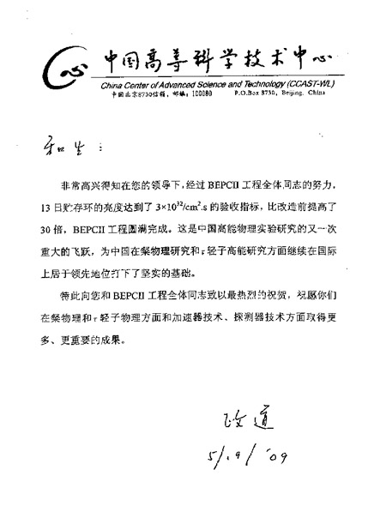

Slide 37
大亚湾反应堆中微子实验
科学目标：利用反应堆中微子测量中微子之间相互转换的参数θ₁₃，对粒子物理和宇宙学具有重要意义,预期取得重大物理成果。
核电站群功率高，目前热功率12GW, 2011年达到18GW，世界第二。
特天独厚的条件：靠近大山，便于建设地下实验室以屏蔽宇宙线本底，是世界上最合适的实验地点。
充分吸取已有实验的经验教训，提出独特设计方案，有把握达到0.01的测量精度，是目前国际上同类实验中精度最高的。
科技部、科学院和基金委均已立项支持，并得到中国广东核电集团、广东省、深圳市的大力支持。李先生全力推动国内立项和中美合作。
中美间最大的基础研究合作项目：美国LBNL、BNL和7所大学参加，承担探测器的一半。中美高能物理合作的新篇章。

Slide 38
李先生对大亚湾反应堆中微子实验的重大贡献
大亚湾中实验面临激烈国际竞争法国Double Chooz，美国Braidwood和Diablo Canyon,韩国Reno等。
大亚湾实验总造价2.4亿元，然而当时国内没有对这样规模的实验支持经费的渠道（1-2亿元）。科学院领导很支持，但经费筹措难度大：
探测器造价1.6亿元，中美各承担一半 + 土建费用0.8亿，共1.6亿。筹措中方的1.6亿是巨大的挑战。
2004年4月16日我向李先生汇报大亚湾实验计划，他高度肯定其科学意义，表示将鼎力支持。

Slide 39
李先生推动大亚湾实验国内立项和经费
全力推动科技部，基金委和科学院的经费落实：
2004年4月17日李先生要我尽快提供给有关领导报告BEPCII进展和大亚湾实验预研及经费的信件草稿：
4月27日在首都机场给李先生送行时他告诉我已给温家宝、陈至立、路甬祥、徐冠华、徐匡迪、陈宜瑜发出关于BEPCII进展和大亚湾实验经费的信件。
此后每次来北京，李先生都向各位领导介绍大亚湾实验的重大意义，对推动科技部、基金委和科学院的经费的落实发挥了重大作用。
2010年11月倡议在高能所举行“大亚湾时代的中微子实验”研讨会，亲自报告。

Slide 40
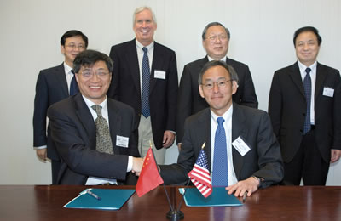
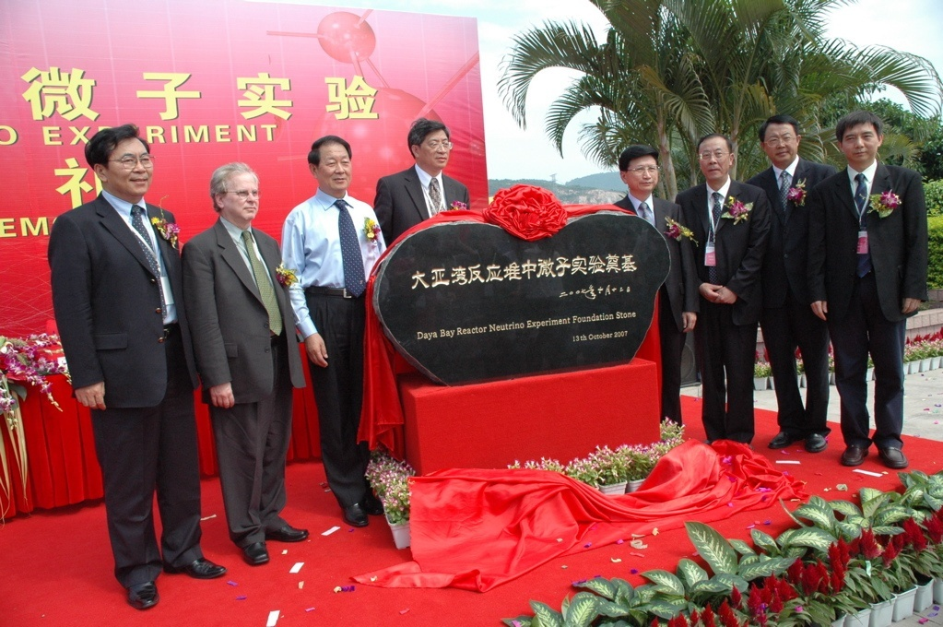
李先生推动大亚湾实验中美合作的关键作用
从 2004年10月起，李先生将大亚湾中微子实验的国际合作列入了中美高能物理会谈的重要议题，获得美方全力支持。
面临美国本土Braidwood和Diablo Canyon实验建议的竞争
美方经费10M$ （实际20+M$)数额巨大,是当时DoE粒子物理实验在海外仅次于LHC的大型合作
说服了Robin Staffin，决定DoE只支持大亚湾实验
中美高能物理年度会谈作为重点讨论和推进的项目。
动工典礼 2007.10
IHEP & LBNL，2006.7

Slide 41
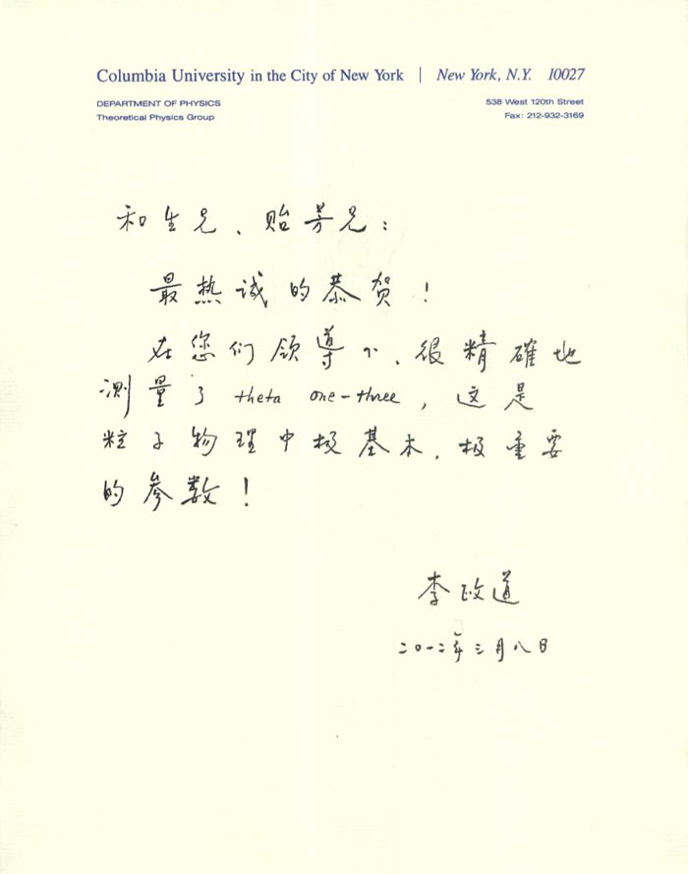

Slide 42
2011年李先⽣退休后继续关心中国粒子物理和大科学装置建设
李先生退休后，再也未能来中国访问。但仍然十分关心中国粒子物理和大科学装置建设的进展，特别是他全力推动过的物理实验的成果和大科学装置的进展
2012年3月对大亚湾反应堆中微子实验重大成果的祝贺
2016年4月对BEPCII亮度达到设计指标的祝贺
2018年9月对中国散裂中子源通过验收的祝贺
……

Slide 43
李先生祝贺BEPCII达到设计指标

Slide 44
李先生祝贺散裂中子源通过国家验收

Slide 45
结束语
在李先生的指导和支持下，BEPCII获得了巨大的成功，保持和发展了我国在世界 charm物理领域的领先地位。
BEPCII实现了中国加速器和粒子探测器技术的大跨跃，为此后十年多来的粒子物理实验（包括非加速器物理实验）和粒子加速器（包括基于加速器的大型科学平台）奠定了坚实的基础。
三十多年来，BEPC/BES 始终聚焦于同一能区的同一物理领域，保持国际领先地位，成为“常青树”，在粒子物理实验领域绝无仅有。BEPCII正在准备新的升级，提高束流能量，提高在粲物理领域的国际竞争力。可望达到四十年的跨度！
年轻一代的加速器和探测器物理学家和工程师在 BEPCII/ BESIII 建造过程中成长起来。
李先生对大亚湾实验的成功发挥了关键作用。

Slide 46
饮水不忘挖井人
如同李先生对20世纪物理学的贡献已经载入物理学史册一样，李先生对中国高能物理的贡献将永远载入中国物理学的史册。BEPCII凝聚了李先生最多的心血，是中国高能物理发展历史上又一段佳话。李先生一直是中国高能物理的福星！
从1998年夏担任高能所所长到他在2011年退休，我有幸在李先生的指导和关怀下工作。作为20世纪伟大的物理学家之一，李先生高瞻远瞩，推动中国粒子物理和大科学装置的发展，为重大项目奔走，更是和蔼睿智的长者，高山仰止，景行行止，在困难时刻鼎力支持，帮助我们克服一个又一个困难。
今天我们回顾这段历史，衷心感谢李先生对中国高能物理的巨大贡献。李先生对科学的执着，对真理的追求，对祖国的热爱和奉献，是我们学习的楷模，永远教育和激励着我们团结奋斗，铸造中国高能物理新的辉煌。
衷心祝愿李先生健康长寿！

